Slide 1
面向对象程序设计(Java)
计算机学院
成都信息工程大学
2025-2026(1)
王铁军

Slide 2
第15章 Java多线程机制

Slide 3
主要内容
Java中的线程
Thread子类创建线程
使用Runnable接口
线程的常用方法
GUI线程
线程同步
在同步方法中使用wait()、notify 和notifyAll()方法
计时器线程(自学)
线程联合(自学)
守护线程(自学)

Slide 4
§15.1 Java中的线程
多线程是指在一个程序中同时存在几个执行体，按几条不同的执行线索共同工作的情况。
多线程使得编程人员可以很方便地开发出具有多线程功能、能同时处理多个任务的功能强大的应用程序。
Java虚拟机(JVM)负责管理这些线程，这些线程将被轮流执行，使得每个线程都有机会使用CPU资源。

Slide 5
§15.1.1 程序、进程与线程
3个概念：程序、进程、线程
程序(Program)是静态的一段代码。
一个进程(Process)：一个运行中的程序。
进程是程序的一次动态执行过程，它对应了从代码加载、执行至执行完毕的一个完整过程，这个过程也是进程本身从产生、发展至消亡的过程。
Thread(线程)是程序中的一条执行路径。
一个进程在其执行过程中，可以产生多个线程，形成多条执行路径；
每条路径，即：每个线程，也有它自身的产生、存在和消亡的过程，也是一个动态的概念。

Slide 6
线程与进程的区别
多线程程序：一个可以同时运行多个相对独立的线程的程序。
多个进程的内部数据和状态都是完全独立的；
但是，多线程是共享一块内存空间和一组系统资源，有可能互相影响。
每个进程都有一段专用的内存区域，而线程间可以共享属于同一进程的相同的内存单元(包括代码与数据)，并利用这些共享单元来实现数据交换、实时通信与必要的同步操作。

Slide 7
§15.1.1 程序、进程与线程
多线程(Multithreading)是一个程序实现多任务的能力。
多线程是针对一个程序而言的，代表着一个程序内部可以同时执行多个线程，而每个线程可以完成不同的任务。即：
允许单个程序创建多个并行执行的线程来完成各自的任务。
例如：
浏览器程序就是一个多线程的例子,在浏览器中可以在下载Java小程序或图像的同时滚动页面，在访问新页面时，播放动画和声音，打印文件等。
迅雷等多线程下载工具就是典型的多线程。一个下载任务进来，迅雷把文件平分成10份，然后开10个线程分别下载。
服务器(Server)程序。

Slide 8
§15.1.1 程序、进程与线程
多线程的优势:
在多线程模型中，多个线程共存于同个进程的同一块内存中，且共享资源。
多个线程之间的通信通过共享变量来实现，线程之间通信非常容易。
JVM将CPU的执行划分为非常小的时间片(time slot)，根据一定的规则在不同的线程之间分配，使每个线程都得到执行的机会来处理任务。
多个线程在运行时，系统自动在线程之间进行切换。由于CPU在各个线程之间的切换速度非常快，用户感觉不到，从而认为多个线程并行运行。

Slide 9
多线程程序
进程1
进程2
进程3
……
进程n
CPU
线程1
线程2
线程3
…
时间片1
时间片2
时间片3
……
时间片n

Slide 10
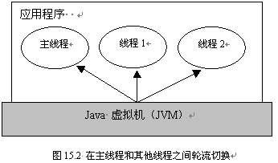
main(主)线程
Java应用程序总是从主类的main方法开始执行。
当JVM加载代码，发现main方法之后，就会启动一个线程，这个线程称作主线程/ main线程，该线程负责执行main方法。

Slide 11
main(主)线程
在main方法中再创建的线程，就称为主线程中的子线程。
如果main方法中没有创建其它的线程：
那么当main方法执行完最后一个语句，JVM就会结束Java应用程序。
如果main方法中又创建了其他线程：
JVM就要在主线程和其他线程之间轮流切换，保证每个线程都有机会使用CPU资源。
main方法即使执行完最后的语句，JVM也不一定会结束程序；
JVM一直要等到主线程中的所有线程都结束之后，才结束Java应用程序。

Slide 12
§15.1.2 线程的状态与生命周期
新建的线程在它的一个完整的生命周期中通常要经历如下的四种状态：
新建状态(NEW)
可运行状态(RUNNABLE)
中断状态(BLOCKED，WAITING，TIMED_WAITING)
死亡状态 (TERMINATED)

Slide 13
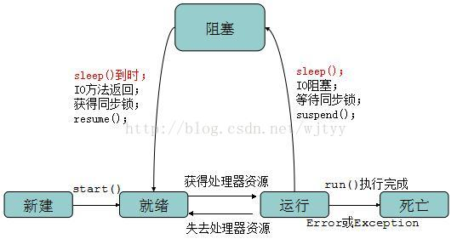
线程的生命周期
使用new调用Thread构造方法创建Thread对象

Slide 14
§15.1.2 线程的状态与生命周期
1．新建状态(NEW)
当一个Thread类或其子类的对象被声明并创建时，新生的线程对象处于新建状态。
Thread myThread = new Thread( );
2．可运行状态(RUNNABLE)
处于NEW状态的线程，必须调用start()方法，进入RUNNABLE状态。这样JVM就会知道又有一个新一个线程排队等候切换了。
一旦轮到它来享用CPU资源时，此线程中的run()方法就立刻执行。
myThread.start( );

Slide 15
3．中断
JVM将CPU资源从当前RUNNABLE线程切换给其他线程，使本线程进入BLOCKED状态。
中断时，线程不能进入排队队列，只有当中断的原因被消除时，JVM解除它的BLOCKED状态，才能再次进入RUNNABLE状态。
重新进到线程队列中排队等待CPU资源，以便从原来终止处开始继续运行。
有4种原因的中断：
JVM将CPU资源从当前线程切换给其他线程，使本线程让出CPU的使用权处于中断状态。
线程使用CPU资源期间，执行了sleep(int millsecond)方法，使当前线程进入休眠状。
线程使用CPU资源期间，执行了wait()方法。
线程使用CPU资源期间，执行某个操作进入阻塞状态。
例如:需要执行输入输出(I/O)操作时，将让出CPU，并暂时终止自己的执行，进入阻塞状态。

Slide 16
§15.1.2 线程的状态与生命周期
4．死亡状态 (TERMINATED)
线程完成了它的全部工作，即执行完run()方法，该线程进入TERMINATED状态。
课后阅读并运行例题15-1，分析各个线程的状态。

Slide 17
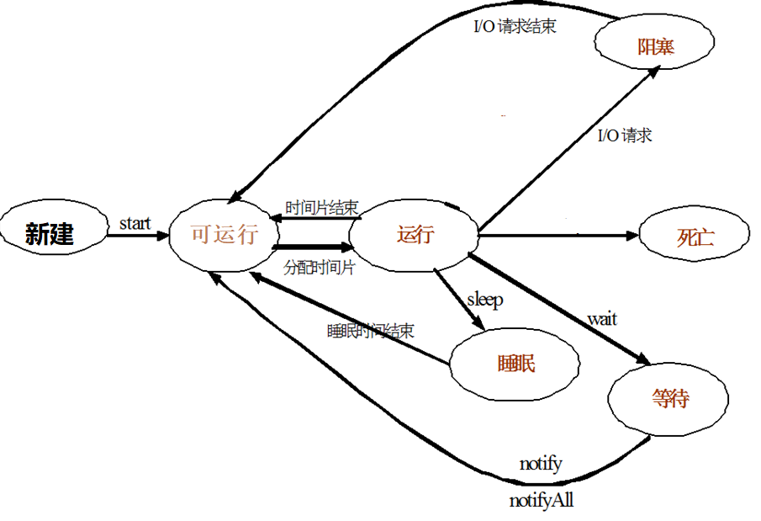
线程的生命周期

Slide 18
§15.1.3 线程调度与优先级
处于就绪状态(runnable)的线程首先进入就绪队列排队,等候CPU资源，同一时刻在就绪队列中的线程可能有多个。
Java虚拟机(JVM)中的线程调度器负责管理线程，调度器把线程的优先级分为10个级别，分别用Thread类中的类常量表示。
Java调度器的任务是使高优先级的线程能始终运行，一旦时间片有空闲，则使具有同等优先级的线程以轮流的方式顺序使用时间片。

Slide 19
线程的Priority(优先级)
Thread类的三个公用静态常量
public static final int MAX_PRIORITY
最大优先级，值是10。
public static final int MIN_PRIORITY
最小优先级，值是1。
public static final int NORM_PRIORITY
缺省优先级，值是5。
线程的优先级用数字来表示，范围从1到10，即：
Thread.MIN_PRIORITY 到 Thread.MAX_PRIORITY。
一个线程的默认优先级是5(Thread.NORM_PRIORITY)。

Slide 20
§15.1.3 线程调度与优先级
可以通过getPriority()方法来获得线程的优先级；
也可以通过setPriority()方法来设定线程的优先级。
方法定义如下：
public final void setPriority(int nwePriority);
public final int getPriority( );
注意：
虽然JVM以及操作系统会优先处理优先级别高的线程，但不代表这些线程一定会先完成。
设定优先级只能建议系统更快的处理，而不能强制。
在实际编程时，不提倡使用线程的优先级来保证算法的正确执行。

Slide 21
//下面程序验证了Java对多线程的调度方法，但结果还是具有不确定性。
class threadTest extends Thread {
public threadTest(String str){
super(str);
}
public void run( ) {
try{
Thread.sleep(2); //线程休眠
}catch(InterruptedException e) {
System.err.println(e.toString( ));
}
System.out.println(getName( )+" " + getPriority( ));
}
}

Slide 22
public class MultThreadOne{
public static void main(String agrs[]){
Thread one=new threadTest("one" );
Thread two=new threadTest("two" );
Thread three=new threadTest("three" );
//设置线程优先权
one.setPriority(Thread.MIN_PRIORITY);
two.setPriority(Thread.NORM_PRIORITY);
three.setPriority(Thread.MAX_PRIORITY);
one.start( );
two.start( );
three.start( );
}
}
程序输出结果1：
three 10
two 5
one 1
程序输出结果2：
two 5
three 10
one 1
注意：多次运行该程序，输出结果有可能与上面结果不同。

Slide 23
§15.1.4 Thread(线程)的创建
系统在java.lang包中定义了：
Thread线程类
Runnable接口
Java将每一个线程视为一个线程对象。
线程要么是Thread类的对象，要么是接口Runnable的对象。
创建线程的两种方式：
通过创建Thread类的子类来实现；
通过实现Runnable接口的类来实现。

Slide 24
接口Runnable
接口Runnable仅定义了一个run()方法。
在自定义线程时，需要实现run()方法，其目的是规定线程的具体操作。
public interface Runnable {
public abstract void run(); //线程体方法
}

Slide 25
线程类Thread
public class Thread extends java.lang.Object
implements java.lang.Runnable {
public Thread();
public Thread(String name);
public Thread(Runnable target);
public Thread(Runnable target, String name);
...
public void run();
public synchronized void start();
public static void sleep(long millis)
throws InterruptedException;
public static void yield();
public final String getName();
...
}
构造方法
//实现来自Runnable接口的方法
方法

Slide 26
Thread类的方法
start( )
使调用该方法的线程开始执行，即：启动线程。
run()
实现来自Runnable接口的run()方法，但没有任何操作语句。
自定义线程类在本方法内编写运行本线程时需要执行的代码。
当一个线程初始化后，由start()方法来自动调用它，一旦run()方法返回，本线程也就终止了。

Slide 27
Thread类的方法
sleep(int n)：
使当前运行的线程睡n个毫秒，然后继续执行，是静态方法。
isAlive( )：
判断线程是否处于执行的状态，返回值true表示处于运行状态，false表示已停止。
currentThread( )：
返回当前运行的线程(Thread)对象，是一个静态的方法。
interrupt() ：
一个占有CPU资源的线程可以让休眠(sleep)的线程调用interrupt()方法“吵醒”自己，即：导致休眠的线程发生InterruptedException异常，从而结束休眠，重新排队等待CPU资源。

Slide 28
Thread类的方法
setName(String s)：赋予线程一个名字。
getName( )：获得调用线程的名字。
getPriority( )：获得调用线程的优先级。
setPriority(int p)：设置线程的优先级。
join( )：等待调用该方法的线程终止，若中断了该线程，将抛出异常。

Slide 29
§15.2 Thread的子类创建线程
1. 通过创建Thread类的子类实现多线程。步骤如下 ：
1) 用户自定义线程类
定义Thread类的一个子类。
在子类中定义方法run( )，覆盖父类中的方法run( )，规定线程的具体操作。
2) 使用线程
创建该子类的一个线程对象。
通过start( )方法启动线程。

Slide 30
§15.2 Thread的子类创建线程
注意：
Thread类中的run( )方法具有public属性，覆盖该方法时，前面必须带上public。
class MyThread extends Thread {
public void run() {
//线程体，线程具体操作的代码
}
}

Slide 31
§15.2 Thread的子类创建线程
创建一个线程对象，并启动线程：
MyThread thr1 = new MyThread();
thr1.start();
new MyThread().start();

Slide 32
Example15_2
public class People extends Thread {
StringBuffer str;
People(String s, StringBuffer str) {
setName(s); //调用从Thread类继承的setName方法为线程起名字
this.str=str;
}
public void run() { //重写run()
for(int i=1;i<=3;i++) {
str.append(getName()+","); //将当前线程的名字尾加到str
System.out.println("我是"+getName()+",字符串为:"+str);
try {
sleep(200); //休眠200豪秒
} catch(InterruptedException e){}
}
}
}

Slide 33
public class Example15_2 {
public static void main(String args[]) {
StringBuffer str=new StringBuffer(); //共享变量
People personOne, personTwo; //声明线程
//新建线程
personOne=new People("张三", str);
personTwo =new People("李四", str);
//启动线程
personOne.start();
personTwo.start();
}
}
两个线程共享StringBuffer对象str
启动线程，两个线程并行。
Example15_2程序运行时包含3个线程。

Slide 34
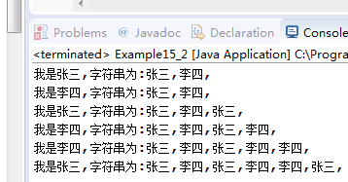
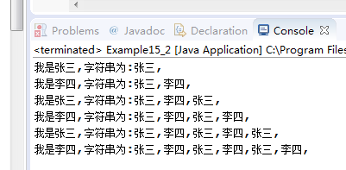
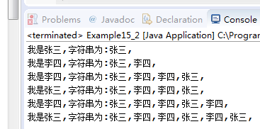
运行多次，输出结果不同。

Slide 35
修改Example15_2，使2个线程不共享数据。
public class Example15_2 {
public static void main(String args[]) {
StringBuffer str=new StringBuffer();
StringBuffer str1=new StringBuffer();
//声明线程
People personOne, personTwo;
//新建线程
personOne=new People("张三", str);
personTwo =new People("李四", str1);
//启动线程
personOne.start();
personTwo.start();
}
}
两个线程不共享数据

Slide 36
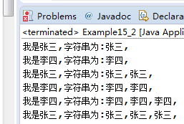
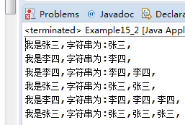
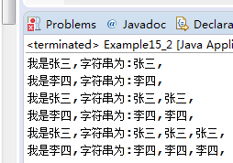
输出
运行多次，输出结果也不同。

Slide 37
注意：
一个程序中，多个线程的运行具有不确定性。
线程一旦启动，线程的运行完全由JVM调度程序控制，程序员无法控制它的执行顺序，持续时间也没有保障，运行结果不可预料。
课后运行例子程序，观察运行结果，了解线程运行的不确定性！！！

Slide 38
§15.3 使用Runnable接口
用继承Thread类的子类或实现Runable接口的类来创建线程无本质区别。
但由于Java不支持多重继承，所以如果一个类必须继承另一个非Thread类，此时要实现多线程只能通过实现Runnable接口的方式。

Slide 39
§15.3.1 Runnable接口与目标对象
2. 通过接口创建多线程，步骤如下：
1) 用户自定义线程类
定义一个实现Runnable接口的类。
在该类中定义方法run( )，实现Runnable接口中的抽象方法run( )。
2) 使用线程
创建该类的一个对象，并将该对象作为Runnable接口对象，作为参数传递给Thread类的以下构造函数，从而生成Thread类的一个对象。
Thread(Runnable target);
Thread(Runnable target, String name);
通过start( )方法启动线程。

Slide 40
Thread类
public class Thread extends java.lang.Object
implements java.lang.Runnable {
public Thread();
public Thread(String name);
public Thread(Runnable target);
public Thread(Runnable target, String name);
...
...
}
目标对象：Runnable接口实例/对象

Slide 41
§15.3.1 Runnable接口与目标对象
在创建线程对象时，必须向构造方法的参数传递一个实现Runnable接口类的实例，该实例对象称作所创线程的目标对象。
当线程调用start()方法后，一旦轮到它来享用CPU资源，目标对象就会自动调用接口中的run()方法(接口回调)。

Slide 42
§15.3.1 Runnable接口与目标对象
class MyThread extends ABC implements Runnable {
.....
public void run() {
//thread body of execution
}
}
创建线程，并启动线程:
MyThread myObj = new MyThread();
Thread t1 = new Thread(myObj);
t1.start();
目标对象： Runnable接口对象

Slide 43
Example ：
class MyThread implements Runnable {
public void run() {
System.out.println("this thread is running ... ");
}
}
class ThreadEx2 {
public static void main(String[] args) {
Thread t = new Thread( );
t.start();
}
}
new MyThread()
目标对象：Runnable接口对象

Slide 44
§15.3.1 Runnable接口与目标对象
线程之间可以共享相同的内存单元，并利用这些共享单元来实现数据交换、实时通信与必要的同步操作。
对于使用同一目标对象的线程，目标对象的成员变量就是这些线程共享的数据单元。
课后运行例15-3，观察程序运行结果。

Slide 45
Example15_3
public class Example15_3 {
public static void main(String args[ ]) {
Bank bank=new Bank();
bank.setMoney(300);
Thread threadOne=new Thread(bank);
Thread threadTwo=new Thread(bank);
threadOne.setName("One");
threadTwo.setName("Two");
threadOne.start();
threadTwo.start();
}
}
//共享目标对象
threadTwo和 threadOne的目标对象相同：bank
bank对象的成员变量threadTwo和 threadOne共享的数据单元。

Slide 46
对于使用同一目标对象的线程，目标对象的成员变量就是这些线程共享的数据单元。
例15-3 ：threadTwo和 threadOne的共享数据单元是bank对象的成员变量。
threadTwo
bank
number
threadOne
共享目标对象
共享目标对象的成员变量

Slide 47
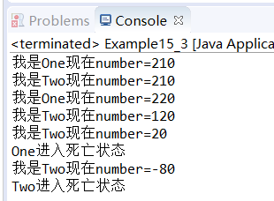
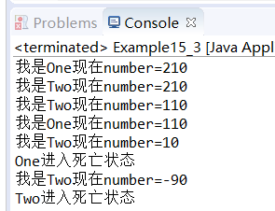
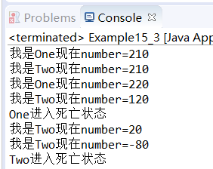
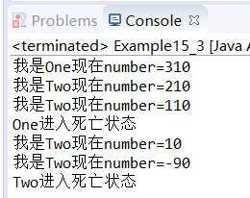
运行程序得到的不同输出结果。

Slide 48
§15.3.2 关于run方法中的局部变量
对于具有相同目标对象的线程，当其中一个线程享用CPU资源时，目标对象自动调用接口中的run方法，这时，run方法中的局部变量被分配内存空间；
当轮到另一个线程享用CPU资源时，目标对象会再次调用接口中的run方法，那么，run()方法中的局部变量会再次分配内存空间。
课后阅读并运行例题15-4，观察运行结果。

Slide 49
§15.3.3 在线程中启动其它线程
线程调用start()方法将启动该线程，使之从新建状态进入就绪队列排队。
一旦轮到它来享用CPU资源时，就可以脱离创建它的主线程独立开始自己的生命周期了。
可以在任何一个线程中启动另外一个线程。
课后阅读并运行例15-5，观察运行结果。

Slide 50
§15.6 线程同步
在处理多线程问题时，我们必须注意这样一个问题：
由于同一进程的多个线程共享同一片存储空间，在带来方便的同时，也带来了访问冲突这个严重的问题；
例如：
当两个或多个线程同时访问同一个变量，并且一个线程需要修改这个变量。
Java制定的线程之间的同步控制机制使多个线程之间能够协调工作，以解决这种冲突，有效避免了同一个数据对象被多个线程同时访问。

Slide 51
数据污染问题
由多个线程共享的资源称为临界资源。
每个线程中访问临界资源的那段代码称为临界区代码(Critical Section)
当多个线程交替访问并修改同一个临界区数据对象时，可能会破坏数据的一致性，或称为污染数据(corrupt data) 。

Slide 52
§15.6 线程同步
例如:
自动柜员机：对于同一个银行帐号(如：学校的公共账号)，以下操作是否可以在同一时间进行？
存款：Deposit()
取款：Withdraw()
存款和取款两个方法操作同一个变量：余额。

Slide 53
数据污染问题
存钱线程
余额
取钱线程
T1
X=100
T2
a=X;
b=X;
a=a+200;
b=b-100;
X=a;
300
0
X=b;
正确值：X==200

Slide 54
线程同步(Synchronization)
共享资源(shared resource)
指在程序中并发运行的被若干个线程所操作的同一数据资源。
互斥关系
线程之间通过对资源的竞争，包括：共享的数据和硬件资源，所产生的相互制约关系。
同步关系
线程之间的相互协同合作，彼此之间直接知道对方的存在，并了解对方的名字，这类线程常常需要通过“线程间通信”方法来协同工作。

Slide 55
多线程编程
编程实例：使用多线程实现银行账号的存取款功能。
存钱线程每次存入100，
取钱线程每次取出100；
如此循环存100后取100的操作多次。
如何使用多线程编程实现，并保证余额正确？

Slide 56
多线程程序的编程步骤
第一步：定义 多线程的共享对象类
把共享变量和操作共享变量的冲突方法封装在一个类中，而该类的对象既是由多个线程共享的对象；
第二步：定义 线程类
通过继承Thread类或实现Runnable接口实现所有共享对象的线程类；
第三步：编写 多线程应用程序

Slide 57
多线程编程实例
第一步：定义线程的共享对象类：
第二步：定义所有共享数据对象的线程类：
存款的线程类
取款的线程类
第三步：编写多线程应用程序：
BankAccount类
余额(balance)
存钱(deposit)方法
取钱(withdraw)方法
BankAccount.java
DepositThread.java
WithdrawThread.java
Test .java

Slide 58
Example1. 未实现同步控制的多线程程序
Example2. 线程之间实现同步控制的多线程程序
Example3. 线程之间实现同步控制且实现通信的多线程程序

Slide 59
Example1：未使用同步控制共享对象类BankAccoun.java
public class BankAccount {
private int balance;
void deposit(int money){
balance = balance + money;
System.out.println("存入"+money+"元，账上余额为："+balance);
}
int withdraw(int money){
if(balance > money){
balance = balance - money;
}else {
money = balance; //余额不够时，取走余额。
balance = 0;
}
System.out.println("取出"+money+"元，账上余额为："+balance);
return money;
}
}
//余额，共享数据变量
//冲突方法：存款方法
//冲突方法：取款方法

Slide 60
DepositThread.java
//存款线程
public class DepositThread implements Runnable {
private BankAccount account;
public DepositThread(BankAccount account) {
super();
this.account = account;
}
public void run(){
for(int i=0; i<5; i++){
account.deposit(100); //存款
}
}
}
//多线程共享的BankAccount对象

Slide 61
WithdrawThread.java
//取款线程
public class WithdrawThread implements Runnable {
private BankAccount account;
public WithdrawThread(BankAccount account) {
super();
this.account = account;
}
public void run(){
for(int i=0; i<4; i++){
account.withdraw(100); //取款
}
}
}
//多线程共享的BankAccount对象

Slide 62
Test .java
public class Test {
public static void main(String[] args) {
BankAccount account = new BankAccount();
Thread dt = new Thread(new DepositThread(account));
Thread wt = new Thread(new WithdrawThread(account));
dt.start();
wt.start();
}
}
//多线程共享对象

Slide 63
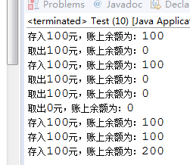
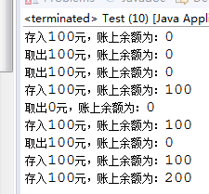
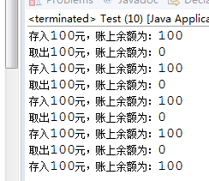
程序输出：
结果存在不确定性，且出现污染数据

Slide 64
§15.6 线程同步
线程同步的加锁机制
线程在操作某个对象前，必须获得该对象上的锁(lock)，完成操作后释放对象上的锁；
没有得到锁的线程必须等待锁的释放；
如果线程在操作对象的过程中发生了异常，则自动释放对象上的锁。
保证每一时刻只能有一个线程对共享资源进行读写。

Slide 65
T1
X
T2
100
获得(acquire)X上的锁
a=X;
等待X上的锁
synchronized method
a=a+200;
X=a;
300
释放(release)X上的锁
获得X上的锁
b=X;
b=X;
synchronized method
b=b-100;
200
X=b;
释放X上的锁

Slide 66
§15.6 线程同步
Java通过关键字synchronized实现同步。
包含在synchronized方法或语句块中的代码称为被同步的代码(Synchronized Code)。
当线程执行被同步的代码时，必须首先竞争代码所属的类的对象上的锁，否则线程将等待(阻塞)，直到锁被释放。

Slide 67
§15.6 线程同步
在处理线程同步时：
第一件事就是把修改数据的方法用关键字synchronized来修饰。
一个方法使用关键字synchronized修饰后，当一个线程A使用这个方法时，其它线程想使用这个方法就必须等待，直到线程A使用完该方法。
线程同步
若干个线程调用的方法共享同一个数据资源，则这些共享同一个数据资源的方法都需要被同步，即：由synchronized修饰。

Slide 68
§15.6 线程同步
共享同一个数据资源的方法前面加关键字synchronized。
例如：
注意：
1. 对方法run( )无法加锁，不可避免冲突；
2. 对构造方法不能加锁，否则出现语法错误。
synchronized int withdraw(int money){
……
}
synchronized void deposit(int money){
... ...
}

Slide 69
Example1. 未实现同步控制的多线程程序
Example2. 线程之间实现同步控制的多线程程序
Example3. 线程之间实现同步控制且实现通信的多线程程序

Slide 70
Example2：实现同步控制的BankAccoun.java
public class BankAccount {
private int balance; //余额为线程共享数据
synchronized void deposit(int money){ //存款方法
balance = balance + money;
System.out.println("存入"+money+"元，账上余额为："+balance);
}
synchronized int withdraw(int money){ //取款方法
if(balance > money){
balance = balance - money;
}else {
money = balance; //余额不够时，取走余额。
balance = 0;
}
System.out.println("取出"+money+"元，账上余额为："+balance);
return money;
}
}

Slide 71
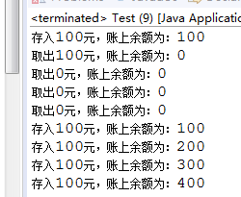
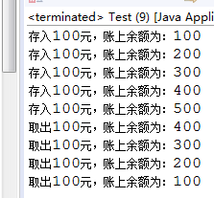
BankAccount.java，实现同步后的输出：
注意：
输出结果有可能不同。
线程同步控制的作用是保证在同一个时刻只能有一个线程可以访问被锁定的对象，即：共享数据。
不能控制线程执行的顺序。

Slide 72
说明：
synchronized只能保证同一时刻只能有一个线程正在使用冲突的同步方法。
曾中断的线程会从其之前中断处执行同步方法。

Slide 73
§15.7 在同步方法中使用wait()、notify 和notifyAll()方法
当多个线程的同步方法共享数据，而这个共享数据必须是一个线程操作完成后，其它线程才能访问该共享数据，从而保证数据的正确性。
以上情况下需要使用以下方法实现多线程之间的通信。
在由synchronized锁定的可能冲突的方法中，使用以下方法：
wait( )
notify( )/notifyAll()
编程时，wait()和notify()，二者必须出现在共享对象类的同一个方法内。
也就是：wait/notify要在synchronized的同步块内，才能保证wait的线程一定能被notify唤醒。

Slide 74
§15.7 在同步方法中使用wait()、notify 和notifyAll()方法
wait()方法
可以中断方法的执行，使本线程等待，暂时让出CPU的使用权，并允许其它线程使用这个同步方法。
notify()方法
只是通知处于等待中的线程的某一个结束等待。
notifyAll()方法
唤醒从同一个监视器中用wait( )方法退出的所有线程，使它们按照优先级的顺序重新排队。
曾中断的线程就会从刚才的中断处继续执行这个同步方法，并遵循“先中断先继续”的原则。

Slide 75
Object类
注意: wait() and notify() are methods in class Object
public class java.lang.Object {
...
public final void wait() throws InterruptedException;
public final void notify();
public final void notifyAll();
...
}
任何一个Java类都自动继承了Object类的这3个方法。

Slide 76
Example1. 未实现同步控制的多线程程序
Example2. 线程之间实现同步控制的多线程程序
Example3. 线程之间实现同步控制且实现通信的多线程程序

Slide 77
实现线程通信的BankAccount.java
public class BankAccount {
private int balance = 0; //银行余额，共享数据
synchronized void deposit(int money){ //存款方法
while(balance>0){ //如果账号有钱，则等待。
try{
wait();
}catch(InterruptedException e){}
}
balance = balance + money; //如果账号没有钱，则存款。
System.out.println("存入"+money+"元，账上余额为："+balance);
notifyAll(); //释放数据锁，唤醒其它等待操作共享数据的线程
}
wait()和notify()必须出现在共享对象类的同一个synchronized方法内。

Slide 78
实现线程通信的BankAccount.java
synchronized int withdraw(int money){ //取款方法返回实际取走的金额
while(balance==0){ //如果账号没有余额，则等待。
try{
wait();
}catch(InterruptedException e){}
}
if(balance > money){ //如果账号有余额，则取款
balance = balance - money;
}else {
money = balance; //余额不够时，取走余额。
balance = 0;
}
System.out.println("取出"+money+"元，账上余额为："+balance);
notifyAll(); //释放数据锁，唤醒其它等待操作共享数据的线程
return money;
}
}

Slide 79
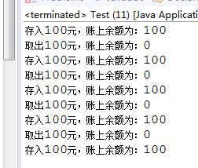
BankAccount.java，实现线程通信后的输出：
结果确定！！！

Slide 80
总结
1. 未实现同步控制的多线程程序：
可能出现污染数据，导致数据的不一致性。
实际编程时不能使用！
2. 线程之间使用同步控制的多线程程序：
保证在同一个时刻只能有一个线程可以访问被锁定的对象，即：共享数据。
不能控制线程执行的顺序。
3. 线程之间实现同步控制且实现通信的多线程程序：
实现多线程之间的通信，使得线程之间能协同工作。

Slide 81
§15. 11 小结
1．线程是比进程更小的执行单位。一个进程在其执行过程中，可以产生多个线程，形成多条执行线索，每条线索，即每个线程也有它自身的产生、存在和消亡的过程，也是一个动态的概念。
2．Java虚拟机（JVM）中的线程调度器负责管理线程，在采用时间片的系统中，每个线程都有机会获得CUP的使用权。当线程使用CUP资源的时间到时后，即使线程没有完成自己的全部操作，Java调度器也会中断当前线程的执行，把CUP的使用权切换给下一个排队等待的线程，当前线程将等待CUP资源的下一次轮回，然后从中断处继续执行。

Slide 82
3．线程创建后仅仅是占有了内存资源，在JVM管理的线程中还没有这个线程，此线程必须调用start()方法(从父类继承的方法)通知JVM，这样JVM就会知道又有一个新一个线程排队等候切换了。
4. 线程同步是指几个线程都需要调用同一个同步方法(用synchronized修饰的方法)。一个线程在使用的同步方法中时，可能根据问题的需要，必须使用wait()方法暂时让出CPU的使用权，以便其它线程使用这个同步方法。其它线程如果在使用这个同步方法时如果不需要等待，那么它用完这个同步方法的同时，应当执行notifyAll()方法通知所有的由于使用这个同步方法而处于等待的线程结束等待。

